Slide 1
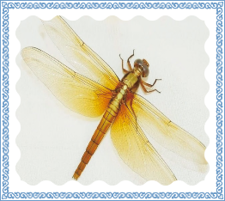
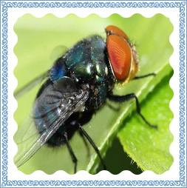
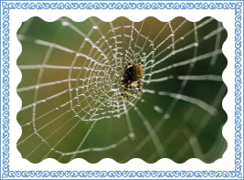
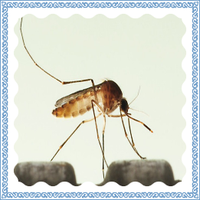
生活小常识
yì
hài
益虫
害虫

Slide 2
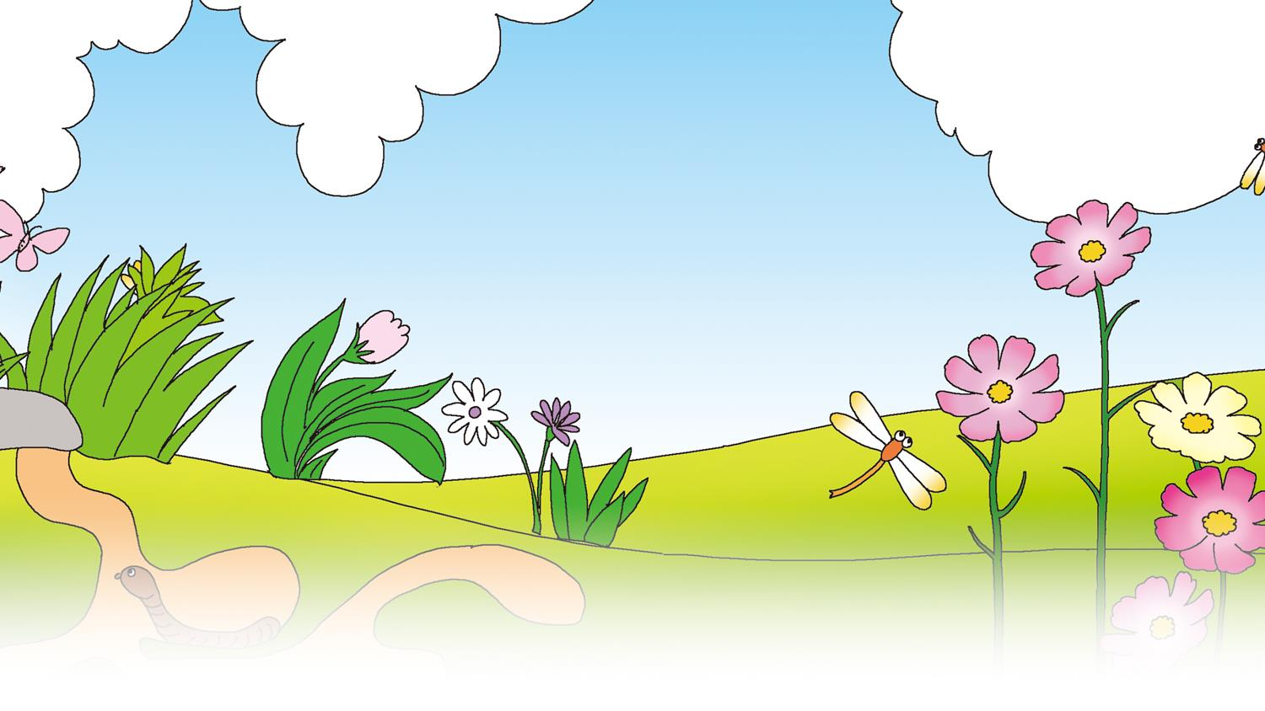
动物儿歌
5

Slide 3
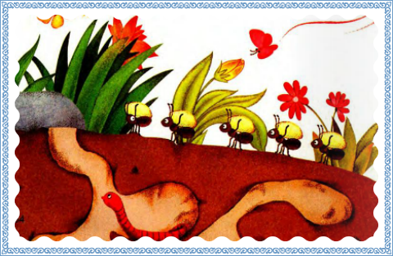

听课文朗读，找一找课文中一共写了几种小动物，把它们圈出来。

Slide 4
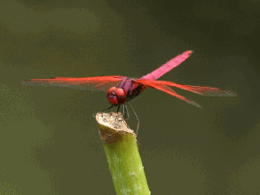
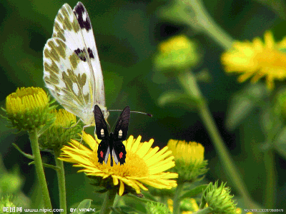
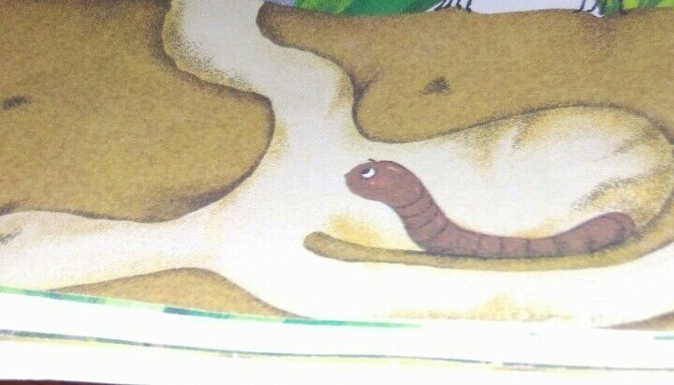
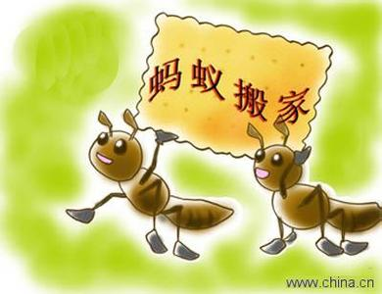
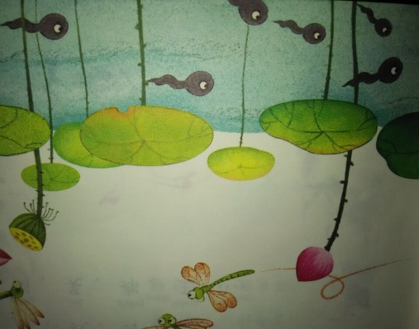
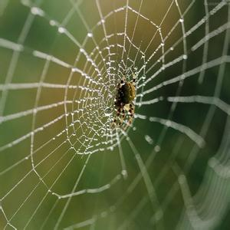
qīnɡ tínɡ
hú dié
qiū yǐn
蜻 蜓
蝴 蝶
蚯 蚓
mǎ yǐ
kē dǒu
zhī zhū
蚂 蚁
蝌 蚪
蜘 蛛

Slide 5

我发现这些小动物都是虫子。
读一读，认一认。
qīnɡ tínɡ
hú dié
qiū yǐn
蜻 蜓
蝴 蝶
蚯 蚓
mǎ yǐ
zhī zhū
kē dǒu
蚂 蚁
蝌 蚪
蜘 蛛

Slide 6

读一读，认一认。
蜻
蜓
蝴
蝶
我发现这些字都是虫字旁。
蚂
蚁
蝌
蚪
蚯
蚓
蜘
蛛

Slide 7
读一读，认一认。
青 胡 丘 斗 知
蜻 蝴 蚯 蚪 蜘
引 马 义 科 朱
蚓 蚂 蝌 蛛
我发现……
蚁

Slide 8
汉字中有许多这样的字：
一部分表示字的意思，叫做形旁;
另一部分表示字的读音，叫做声旁。这类字称为-----形声字。
www.ffketang.com
www.ffketang.com
方方课堂
方方课堂
方方课堂
方方课堂
www.ffketang.com
方方课堂
方方课堂
方方课堂
方方课堂
www.ffketang.com
方方课堂
方方课堂
蜻
方方课堂
形旁
声旁
方方课堂

Slide 9


这些字里有形声字吗？
我会认
mí
zào
liánɡ
cánɡ
shí
wǎnɡ
迷
藏
造
食
粮
网

Slide 10


蝴蝶采花
蜻蜓
迷藏
造
蚂蚁
粮食
蜘蛛
网

Slide 11
我会写
提示：点击生字进入详细讲解。
间
迷
造
运
池
欢
网

Slide 12
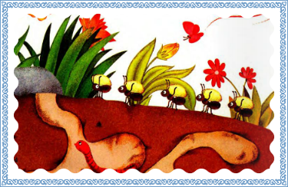

我会读课文
大声朗读课文，找一找课文中小动物在干什么，用“—”画出来。

Slide 13
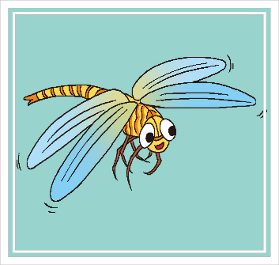
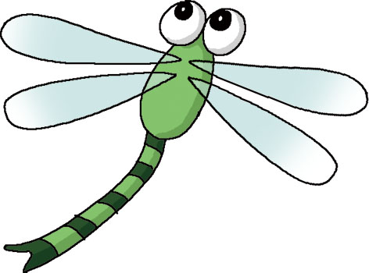
蜻蜓半空展翅飞，

Slide 14

蝴蝶花间捉迷藏。

Slide 15
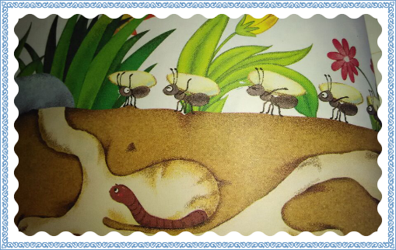
蚯蚓土里造宫殿，

Slide 16
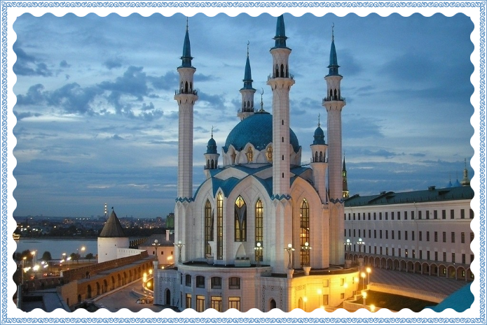
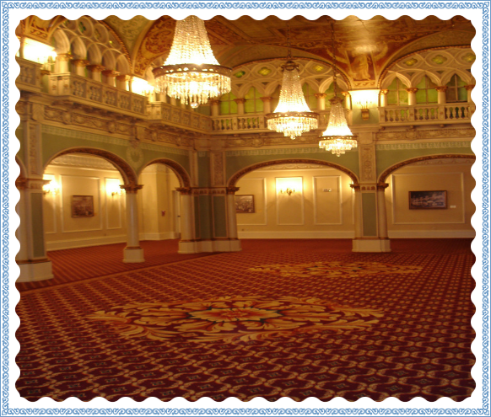
宫殿

Slide 17

蚂蚁地上运食粮。

Slide 18

蚯蚓土里造宫殿，
蚂蚁地上运食粮。
我要夸夸蚯蚓和蚂蚁！

Slide 19

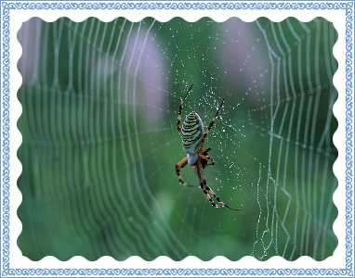
蝌蚪池中游得欢，
蜘蛛房前结网忙，

Slide 20
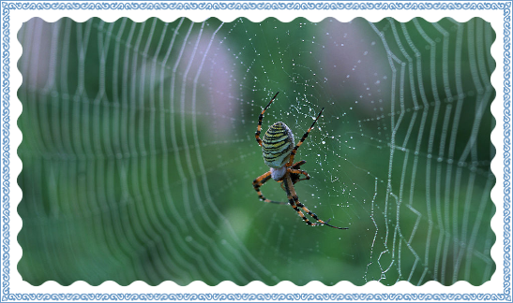
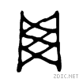
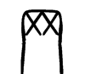
网

Slide 21


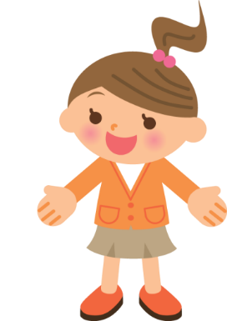
蝌蚪池中游得欢，
蜘蛛房前结网忙，
你知道它们要做什么吗？

Slide 22
蜻蜓 捉迷藏
蝴蝶 展翅飞
蚯蚓 结网忙
蚂蚁 造宫殿
蝌蚪 运食粮
蜘蛛 游得欢
连一连

Slide 23
蜻 蜓 半 空 展 翅 飞,
蝴 蝶 花 间 捉 迷 藏。
蚯 蚓 土 里 造 宫 殿,
蚂 蚁 地 上 运 食 粮。
蝌 蚪 池 中 游 得 欢,
蜘 蛛 房 前 结 网 忙。
读一读

Slide 24
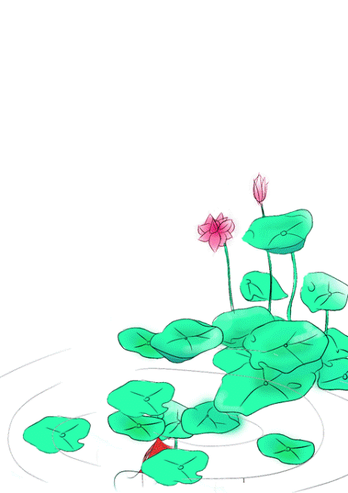
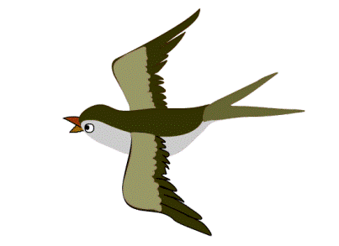




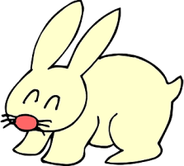
我们一起编儿歌
兔子地里吃青草,
蜜蜂 。
小鱼 ，
燕子 。

Slide 25
读一读，记一记。
蜻蜓展翅 蝴蝶飞舞 蚯蚓松土
蚂蚁搬家 蝌蚪游水 蜘蛛结网
zhǎn chì
hú dié wǔ
qiū yǐn sōnɡ
bān
kē dǒu
jié

Slide 26

jiān
花间
间
结构: 半包围
音序：J 部首：门
组词：中间 山间
书写指导：先外后内，门字框要大，要正，里面的“日”要稍小些，放在田字格的中心位置。
造句：小女孩在花草中间快乐地
笑着。

Slide 27
mí
捉迷藏
迷
结构: 半包围
音序：M 部首：辶
组词：迷路 迷宫
书写指导：先内后外，“米”写在中心偏右上一些，走之的笔顺是：点、横折折撇、平捺。
造句：小孩们在快乐地玩着捉迷藏
游戏。

Slide 28
zào
造宫殿
造
结构: 半包围
音序：Z 部首：辶
组词：建造 制造
书写指导：先内后外，里面“告”的第二横写在横中线上，走之的平捺要舒展。
造句：工人们日夜都在忙着建造大楼。

Slide 29
yùn
运食粮
运
结构: 半包围
音序：Y 部首：辶
书写指导：先内后外，里面“云”的撇折起笔于中心点往上一些，走之的平捺要舒展。
组词：运送 运输
造句：卡车在不停地运送物资。

Slide 30
chí
池中
池
结构: 左右
音序：C 部首： 氵
组词：水池 浴池
书写指导：“氵”呈弧形，第二点在横中线上；“也”的竖在竖中线上，竖弯钩要圆润。
造句：水池里有好多金鱼。

Slide 31
huān
游得欢
欢
结构: 左右
音序：H 部首：又
组词：欢快 欢乐
书写指导：左小右大，“又”末笔捺变点；“欠”的首撇从竖中线右侧起笔。
造句：小鸭子在欢快地唱歌。

Slide 32
wǎng
结网
网
结构: 半包围
音序：W 部首：冂
书写指导：：先外后内，同字框要大而正，里面的两个“撇、点”要分布均匀。
组词：结网 蛛网
造句：蜘蛛在日夜不停地结网。

